Slide 1
25.01.2022
PATİKA – INNOVA JAVA SPRİNG
ODEV – 3
Bekir Gürkan Güldaş
Notes:
1/26/22
<number>
<number>

Slide 2
İçindekiler
1. ASCII ve Extended ASCII ..................................................... 3
2. UNICODE ............................................................................. 5
3. JAR ....................................................................................... 8
4. WAR ..................................................................................... 9
5. Absolute Path ....................................................................... 10
Notes:
1/26/22
<number>
<number>

Slide 3
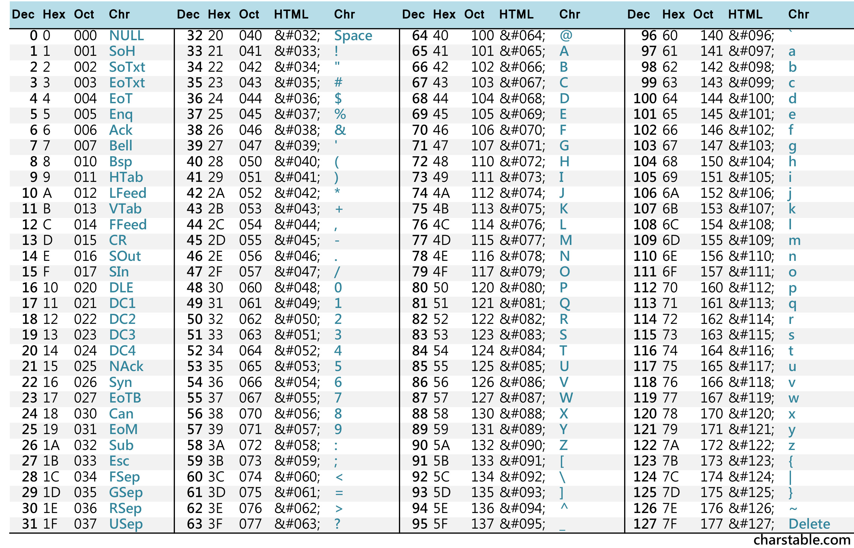
1. ASCII ve Extended ASCII
ASCII (American Standard Code for Information Interchange) Latin alfabesi üzerine kurulu 7 bitlik bir karakter kümesidir. Harflerin bilgisayar ortamında saklanması ve taşınması ile ilgili geliştirilen ilk sistem ASCII sistemi olmuştur.
Bu sistemde Amerikan İngilizcesi alfabesinde bulunan harflerin her birine bir sayı atanmış ve harfler bilgisayar ortamında sayı olarak saklanmıştır. Harflerin kodlanması için 7 bitlik baytlar kullanılmıştır.

Slide 4
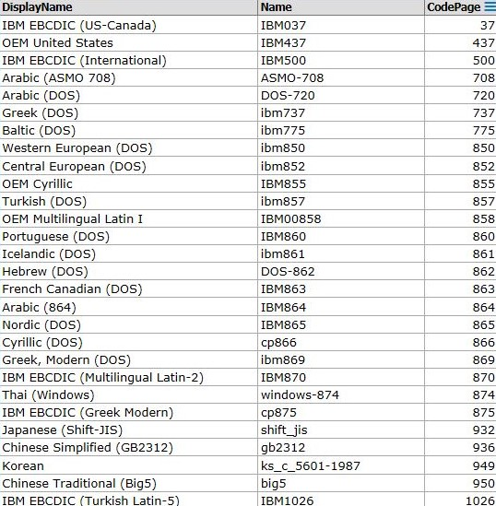
1. ASCII ve Extended ASCII
ASCII kodlaması kullanılmaya başladıktan sonra ü, ö veya ç gibi harflerin de kodlanması ihtiyacı ortaya çıkmış Genişletilmiş ASCII denilen yeni bir sistem kullanılmıştır. Bu sistemde harfleri kodlamak için kullanılan yedi bite bir bit daha eklenerek 8 bitlik baytlar kullanılmıştır.
İlk çıkarılan genişletilmiş ASCII kümesi olan ISO 8859-1 (Latin-1), Latin alfabeside kullanılan harflerin büyük çoğunluğu karşılamaktadır. Daha sonra farklı dillerin alfabelerinde bulunan o dile özgü karakterler için farklı genişletilmiş ASCII kümeleri çıkarılmıştır. Bu farklı kümelere Code Page denilmektedir.

Slide 5
2. UNICODE
CodePage'ler arasında ki karışıklılıkla birlikte binlerce farklı karakter barındıran Çince veya Japonca gibi dillerin harfleri için 8 bitlik karakter kapasitesi yeterli olamamıştır. Bu yüzden ASCII sistemi yerini Unicode'a(Evrensel Kod) bırakmıştır. Sistemin amacı farklı karakter kodlama sistemlerinin birbiriyle tutarlı çalışmasını ve dünyadaki tüm yazım sistemlerinden metinlerin bilgisayar ortamında tek bir standart altında temsil edilebilmesini sağlamaktır.

Slide 6
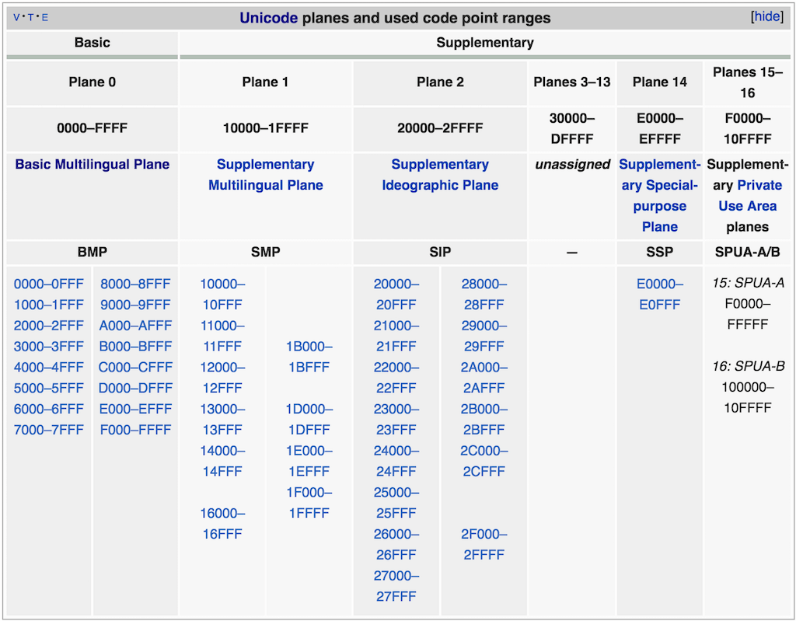
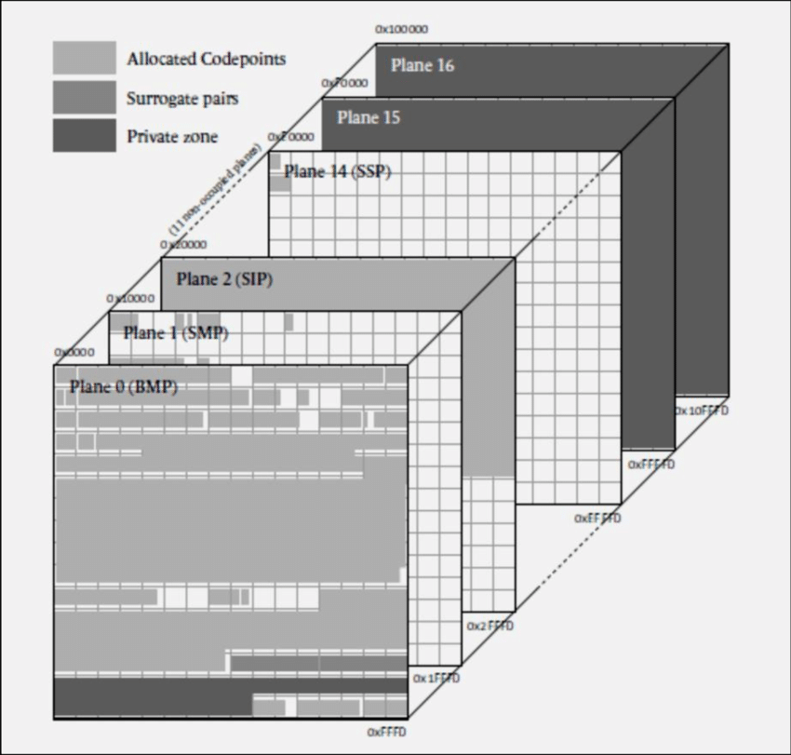
2. UNICODE
Unicode, dünyadaki bütün yaşayan dillerin tüm karakterlerini kapsayabilmesi amacıyla uzunluğu 16 bite çıkarılmış "Wide-Body ASCII" olarak tanımlanabilir. Aynı zamanda Unicode on yedi adet düzleme(plane) ayrılmıştır. İlk düzlem olan Temel Çokdilli Düzlem (Basic Multilingual Plane, BMP) düzlemindeki karakterlerin kod noktaları U+00000 - U+0FFFF şeklinde yazılır. Sıfırıncı düzlem olduğundan U+0000 - U+FFFF şeklinde de belirtilebilir.

Slide 7
2. UNICODE
Her düzlem, blok adı verilen bölümlere ayrılmıştır ve her blokta o blokla ilgili karakterler bulunur. Blokların büyüklüğü değişken olmakla birlikte bu sayı her zaman 16'nın ve genelde de 128'in katıdır. Aynı yazı türünde bulunan karakterler farklı bloklara dağılmış olabilir
Unicode'un temel farkı genişletilmiş ASCII kümelerinin karakterlere atamak için kullandığı [0, 255] olan sayı aralığını [0, 1.114.111]'e çıkarmasında yatmaktadır. Unicode sisteminde 255'ten büyük sayılar iki tabanında 8 biti aşmaktadır ve eğer 1.114.111 sayının hepsi eşit uzunlukta olacak şekilde doğrudan iki tabanına dönüştürülüp kullanılmak istenirse her karakterin 32 bit uzunluğunda olması, iki tabanına dönüştürüldüğünde 32 bitten kısa olan sayıların da başına sıfır eklenerek 32 bite tamamlanması gerekir. Çünkü her karakterin uzunluğu sabit olmazsa kodlamada bir karakterin nerede bitip diğerinin nerede başladığı anlaşılamaz.

Slide 8
3. JAR
JAR dosyası, Java Runtime Environment tarafından Java dosyalarını, metin, resimler, vb. dosyaları ve bunlara bağlı meta verileri saklayan bir paket dosya formatı, arşiv dosyasıdır. İçinde birden çok dosya barındırdığı için ZIP formatında olan JAR dosyası, içinde Java’ya özgü bildirim dosyaları taşır. Java Runtime Environment tarafından kullanılmak üzere tasarlanmış bir formattır.

Slide 9
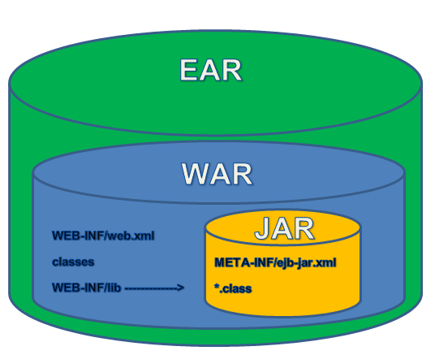
4. WAR
WAR dosyası, bir web uygulamasının tüm bölümlerini içeren bir arşivdir. Servlet sınıfları, web servisleri, JSP'ler, HTML sayfaları, resimler ve diğer kaynaklar war dosyası kapsamındadır. WAR dosyası, Java kodu için belirtilen dizinlere ve belirlenmiş bir yapılandırma dosyasına sahip bir JAR dosyasıdır. Uygulama sunucusuna neyi çalıştıracağını ve nasıl çalıştıracağını söyleyen web.xml dosyası mevcuttur. WAR dosyaları her zaman .war uzantısına sahiptir, ancak standart jar araçlarıyla oluşturulup okunabilirler.

Slide 10
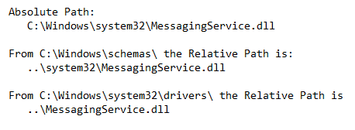
5. Absolute Path
Path bir işletim sisteminde bir dosya yada klasöre verilen özel bir lokasyondur. Path bir dosya yolunun alfa sayısal karakterlerin birleşiminden oluşur. Absolute path ise bir dosya yada klasörün root(kök) dizinden itibaren verilen path’e denir.Root (/) dizininden itibaren alt klasörlere erişilebilir.

